Slide 1
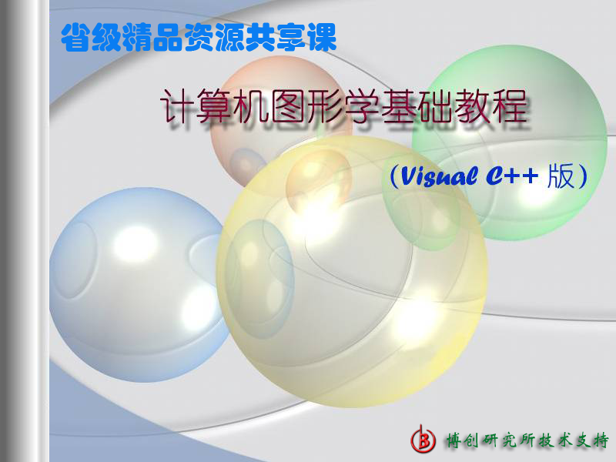

孔令德
www.klingde.com

Slide 2
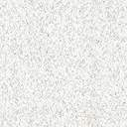
第十章
真实感图形

Slide 3
本章学习目标
颜色模型 光滑着色
RGB模型 Gouraud明暗处理
HSV模型 Phong明暗处理
CMYK模型 透明模型
材质模型 阴影模型
光照模型 纹理映射
环境光模型 颜色纹理
  漫反射光模型 三维纹理
  镜面反射光模型 几何纹理

Slide 4
本章内容
10.1 颜色模型
10.2 简单光照模型
10.3 光滑着色
10.4 简单透明模型
10.5 阴影模型
10.6 纹理映射
10.7 本章小结
习题10

Slide 5
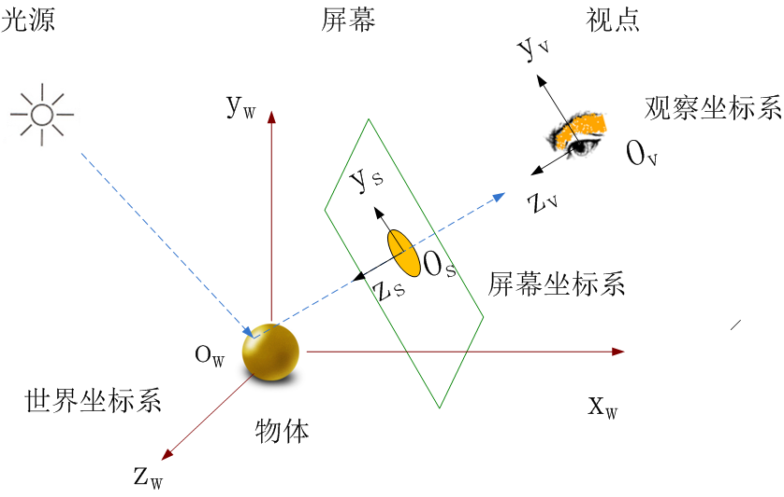
使用透视投影绘制的三维物体已经具有近大远小的立体效果，经过背面剔除和z-buffer消隐后，初步生成了具有较强立体感的图形，但要模拟真实物体，还必须为其表面添加材质、映射纹理、施加光照、绘制阴影后才能产生真实感图形(Photorealism computer graphics)。
三维场景

Slide 6
10.1 颜色模型
红、绿、蓝三原色是基于人眼视觉颜色感知的三刺激理论设计的。三刺激理论认为，人眼的视网膜中有三种类型的视锥细胞，分别对红、绿、蓝三种色光最敏感。人眼光谱灵敏度实验曲线证明，这些光在波长为700nm (红色)、546 nm（绿色）和435.8 nm（蓝色）时的刺激点达到高峰。三原色有这样的两个性质：以适当比例混合可以得到白色，三原色中的任意两种原色的组合都得不到第三种原色；通过三原色的混合可以得到可见光谱中的任何一种颜色。
计算机图形学中常用的颜色模型有RGB颜色模型、HSV颜色模型和CMYK颜色模型等。其中颜色模型RGB和CMYK是最基础的模型，其余的颜色模型在显示时都需要转换为RGB模型，在打印或印刷时都需要转换为CMYK模型。

Slide 7
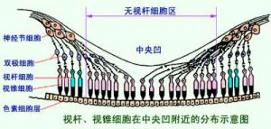
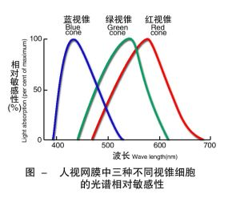
视网膜存在两种感光细胞：视锥细胞与视杆细胞。视锥细胞在中央凹分布密集，而在视网膜周边区相对较少。视锥细胞对强光敏感。 视杆细胞在中央凹处无分布，主要分布在视网膜的周边部，视杆细胞对暗光敏感。

Slide 8
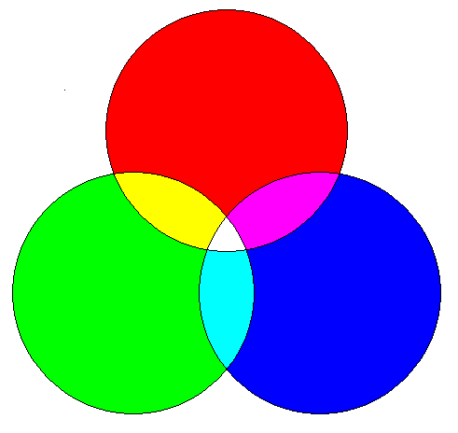
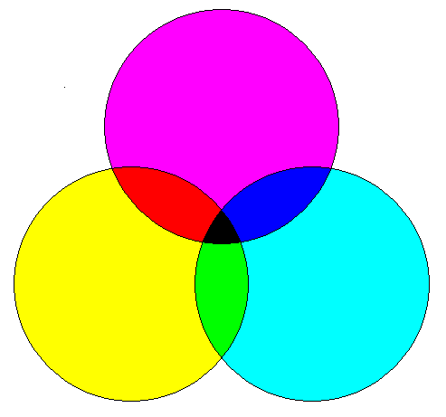
10.1.1 原色系统
（a）RGB加色系统 （b）CMY减色系统
图10-1 原色系统

Slide 9
互补色
补色指完全不包含另一种颜色

Slide 10
对于发光体使用的是RGB加色系统，对于反射体使用的是CMY减色系统。
加色系统中，通过对颜色分量的叠加产生新颜色。红色和绿色等量叠加成为黄色，红色和蓝色等量叠加成为品红；绿色和蓝色等量叠加成为青色；如果红色、绿色和蓝色等量叠加，则成为白色。
减色系统中，通过消除颜色分量来产生新颜色。当在纸面上涂上品红油墨时，该纸面就不反射绿光；当在纸面上涂上黄色油墨时，该纸面就不反射蓝光；当在纸面上涂上青色油墨时，该纸面就不反射红光；如果在纸面上涂上了品红油墨、黄色油墨和青色油墨，那么所有的红光、绿光和蓝光都被吸收，纸面呈现黑色。

Slide 11
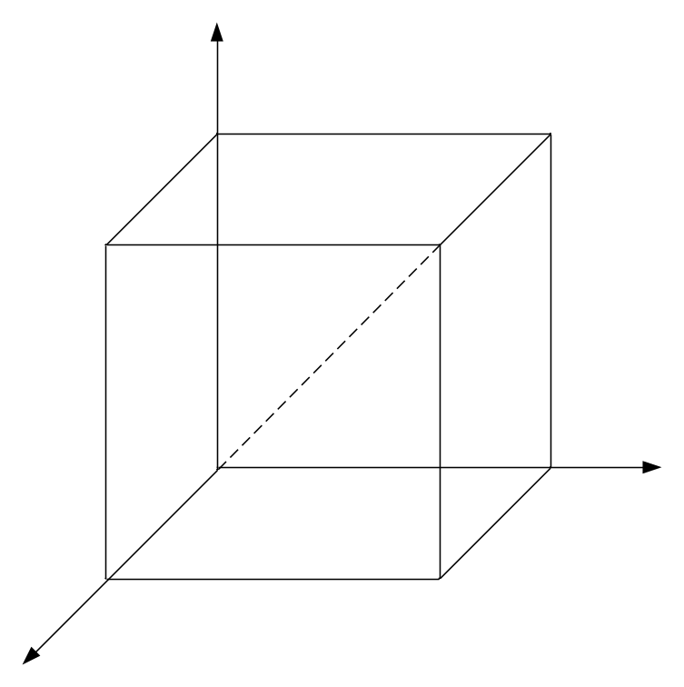
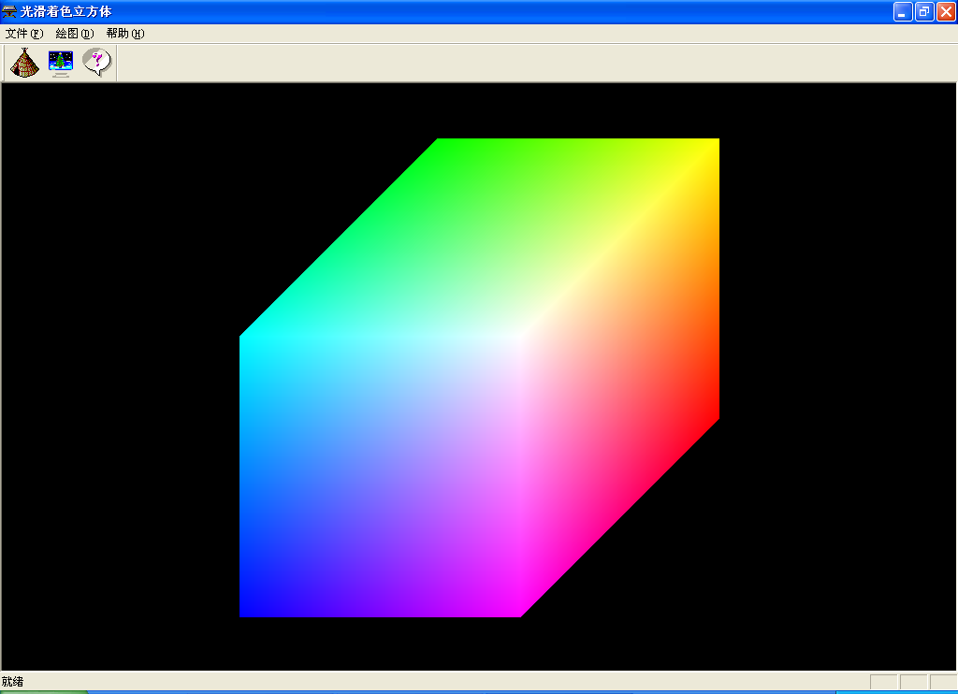
10.1.2 RGB颜色模型
RGB颜色模型是显示器的物理模型，无论软件开发中使用何种颜色模型，只要是绘制到显示器上，图像最终是以RGB颜色模型表示的。
G
绿(0,1,0)
黄(1,1,0)
青(0,1,1)
白(1,1,1)
R
黑(0,0,0)
红(1,0,0)
蓝(0,0,1)
品红(1,0,1)
B
RGB单位立方体

Slide 12
class CRGBA
{
public:
CRGBA ();
virtual ~CRGBA ();
public:
double red; //红色分量
double green; //绿色分量
double blue; //蓝色分量
double alpha; //alpha分量
};
分量取值范围〔0,1〕

Slide 13
10.1.3 HSV颜色模型
HSV颜色模型是一种直观的颜色模型，包含三个要素：色调（hue）、饱和度（saturation）和明度（value）。色调H是一种颜色区别于其它颜色的基本要素，如红、橙、黄、绿、青、蓝、紫等，当人们谈论颜色时，实际上是指它的色调，特别地，黑色和白色无色调。饱和度S是指颜色的纯度。没有与任何颜色相混合的颜色，其纯度为全饱和。要想降低饱和度可以在当前颜色中加入白色，鲜红色饱和度高，粉红色饱和度低。明度V是颜色的相对明暗程度。要想降低明度则可以在当前颜色中加入黑色，明度最高得到纯白，最低得到纯黑。

Slide 14
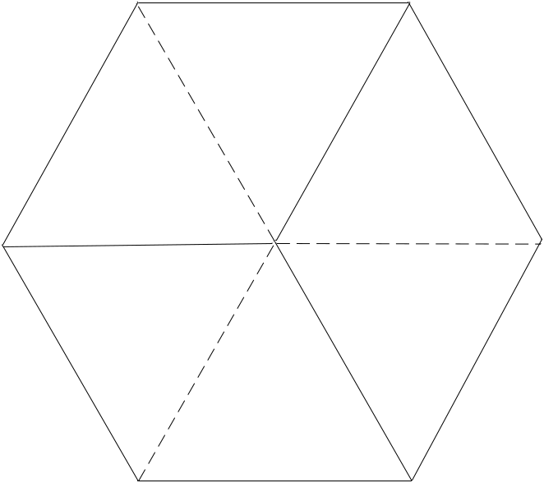
HSV模型是从RGB立方体演化而来 。沿RGB立方体的主对角线由白色向黑色看去，在平面上的投影构成一个正六边形，RGB三原色和相应的补色分别位于正六边形的各个顶点上，其中红色、绿色、蓝色分别相隔120°，互补色相隔180°（红色与青色、黄色与蓝色、绿色与品红分别相隔180°）
绿
黄
黑
白
青
红
蓝
品红
图10-3 HSV正六边形

Slide 15
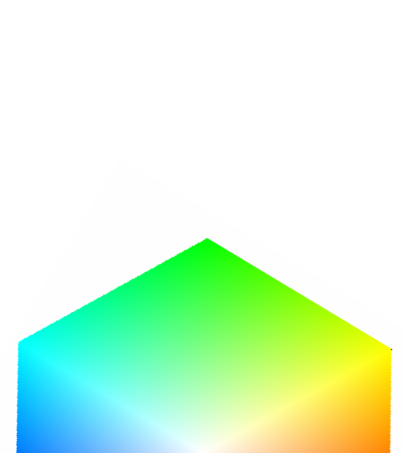
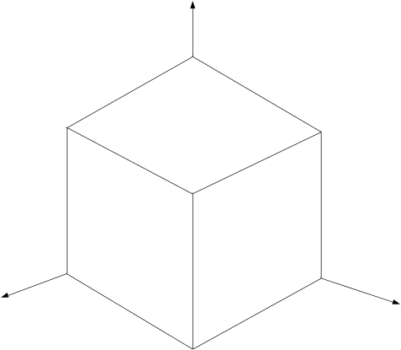
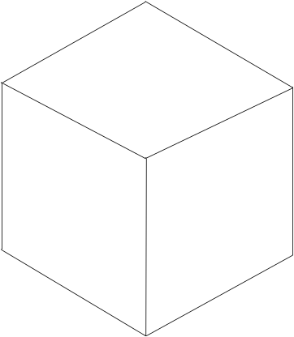
看做二维图，是个正六边形

Slide 16
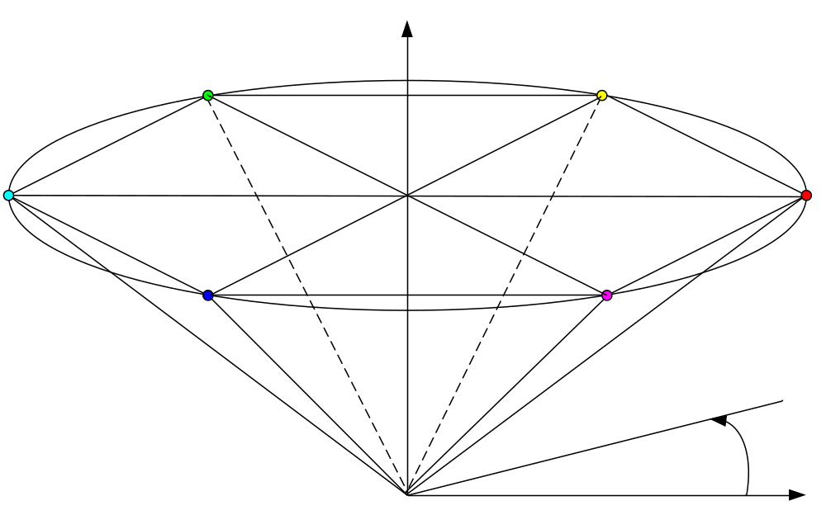
V
绿
黄
白
红
青
蓝
品红
H
S
黑
图10-4 HSV 颜色模型

Slide 17
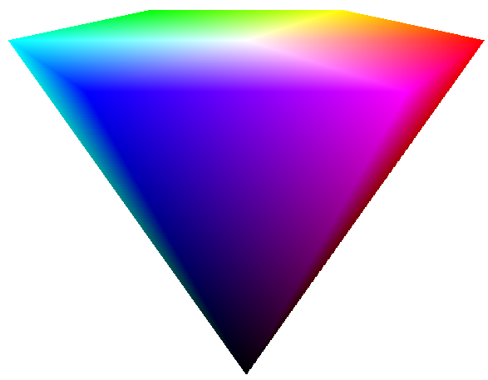
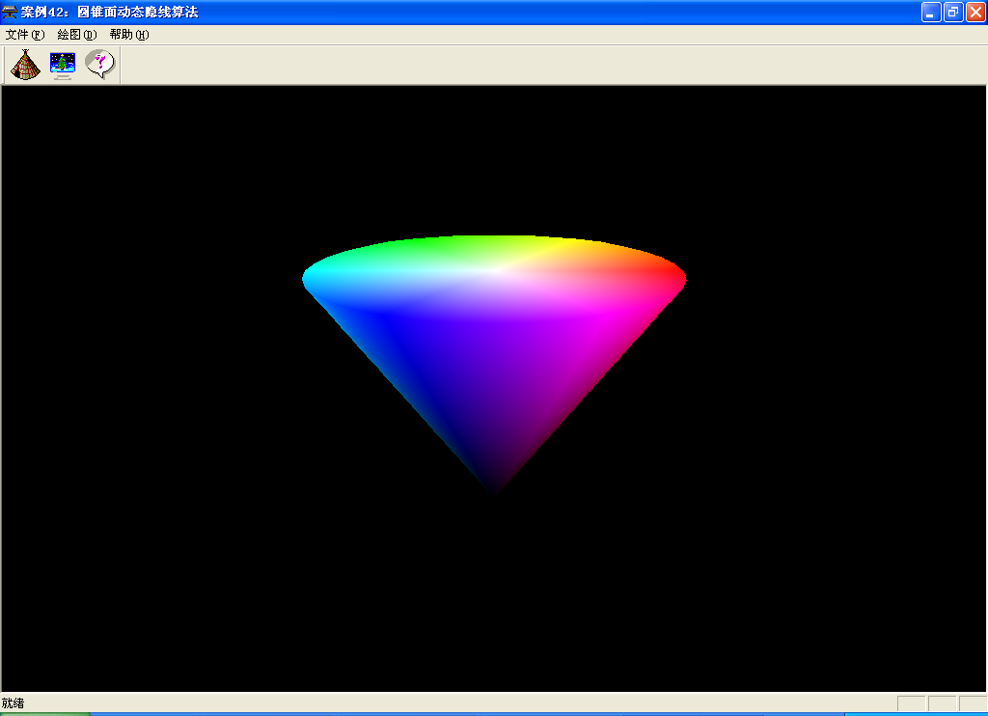
HSV六棱锥
HSV圆锥

Slide 18
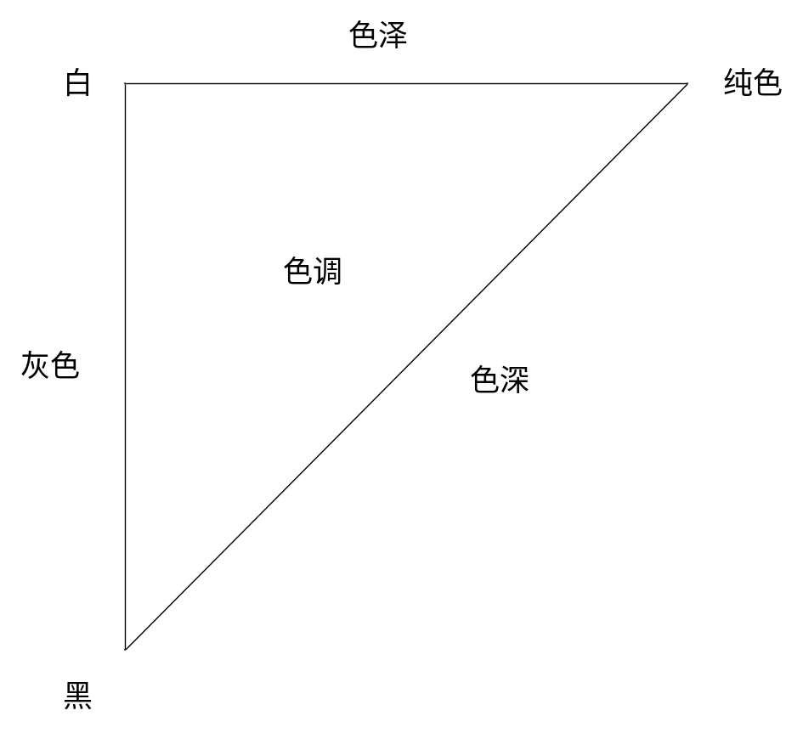
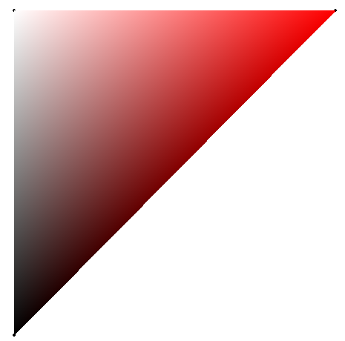
图10－5 色泽、色深和色调的关系图

Slide 19
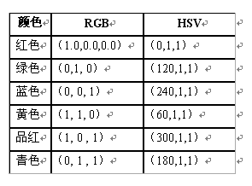
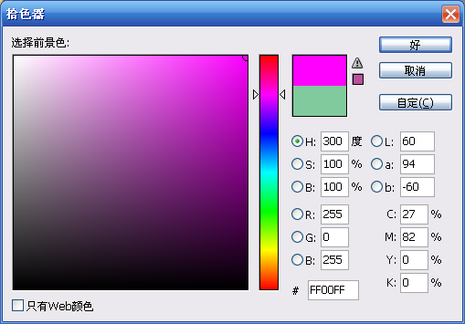
表10-1 RGB和HSV的对应关系
图10-5 Photoshop 软件中表示的RGB模型和HSB模型的转换

Slide 20
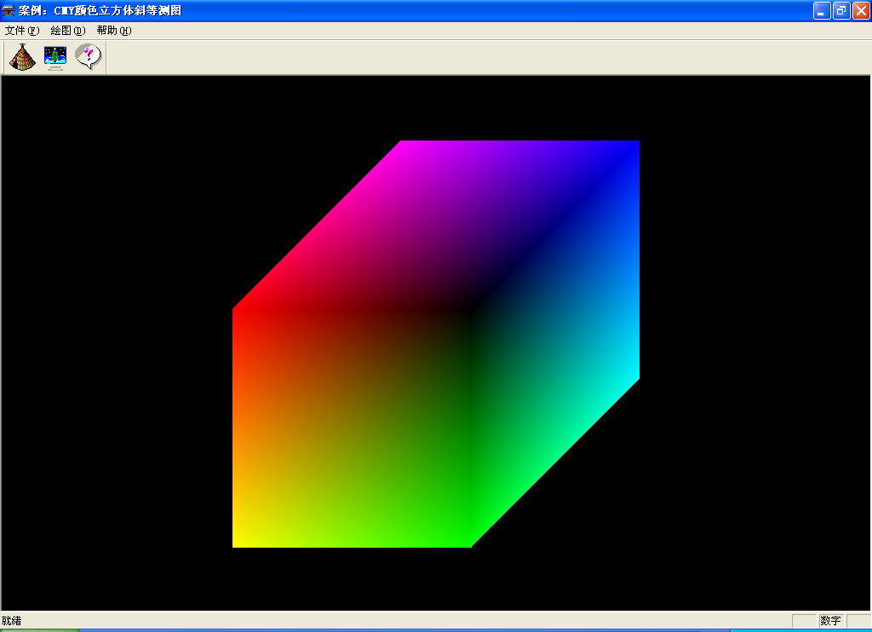
10.1.4 CMYK颜色模型
M
品红(1,0,1)
蓝(0,0,1)
红(1,0,0)
黑(0,0,0)
青(0,1,1)
白(1,1,1)
C
黄(1,1,0)
绿(0,1,0)
Y
CMY单位立方体

Slide 21
10.1.4 CMYK颜色模型
CMYK也称作印刷颜色模型，顾名思义就是用来印刷的。在印刷品上看到的图像，就使用了CMYK模型。其中K表示黑色（black），之所以不使用黑色的首字母B，是为了避免与蓝色（Blue）混淆。从理论上讲，只需要CMY三种油墨就足够了，浓度为100%的三种油墨加在一起就可以得到黑色。但是由于目前工艺还不能造出高纯度的油墨，CMY相加的结果实际是一种“灰”黑色。同时，由于使用一种黑色油墨要比使用青色、品红和黄色三种油墨便宜，所以黑色油墨被用于代替等量的青色、品红和黄色油墨。这就是四色套印工艺采用的CMYK模型的理由。

Slide 22
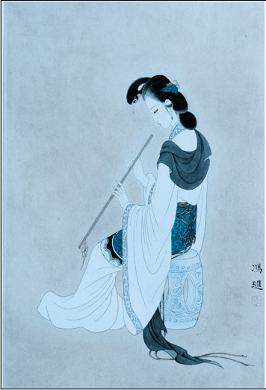
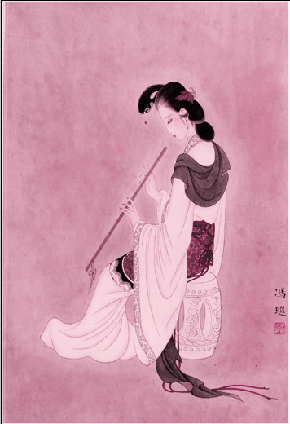
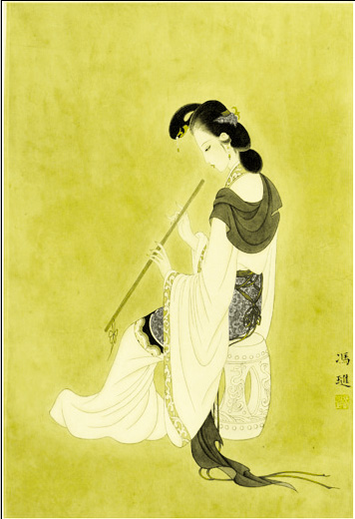
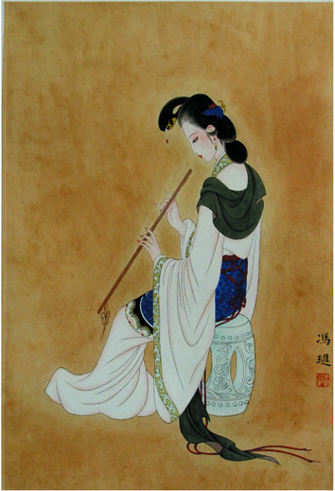
在图像交付印刷的时候，一般需要把这四个通道的灰度图制成胶片(称为出片)，然后制成硫酸纸等，再上印刷机进行印刷。传统的印刷机有4个印刷滚筒(形象比喻，实际情况有所区别)，分别负责印制青色、品红色、黄色和黑色。一张白纸进入印刷机后要被印4次，先被印上图像中青色的部分，再被印上洋红色、黄色和黑色部分，顺序如下图：

Slide 23
从上面的顺序中，可以很明显地感到各种油墨添加后的效果。在印刷过程中，纸张在各个滚筒间传送，可能因为热胀冷缩或者其他的一些原因产生了位移，这可能使得原本该印上颜色的地方没有印上。为了检验印刷品的质量，在印刷各个颜色的时候，都会在纸张空白的地方印一个+符号。如果每个颜色都套印正确，那么在最终的成品上只会看到一个+符号。如果有两个或三个，就说明产生了套印错误，将会造成废品。

Slide 24
喷墨打印机不会产生套印错误，这是为什么呢？印刷机的纸张要进出4个滚筒，套印错误就是在这进出之间产生的。而喷墨打印机是一次性打印，所以不存在套印错误。喷墨打印机如何实现一次性打印呢？喷墨打印机的将多个喷嘴前后依次排列。这样在打印的时候，纸张第一行先被喷上C，然后纸张向前移动一行，原先的第一行停在了M喷嘴下被喷上M色，同时新的空白的第二行被喷上C色。接着纸张再前移，已喷完C、M的那一行现在停在了Y色喷嘴下，被喷上Y色。而第二行被喷上M。新的空白第三行被喷上C。以此类推。如果在打喷墨打印机打印到一半的时取消打印，就会看到在图像的边缘分布着未完成的部分。

Slide 25
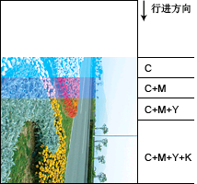

Slide 26
既然喷墨打印机的原理并不复杂，为什么大型印刷机不采用这样印刷方式呢？是因为这种打印方式速度很低，喷嘴在每行都需要有一个移动的过程，这需要时间，如果大幅面纸张耗时更久。而报纸等大量的印刷品都需要在短时间内完成，所以这种打印方式是无能为力的。并且精度上也不及印刷机。
因此，打印和印刷，这两者是有很大区别的。打印一般数量很少，质量和速度要求也不高。常见于个人及小型办公使用。印刷则正相反。随着印刷技术的进步，现在很多中小型印刷厂都采用了四色印刷机，降低了废品率。

Slide 27
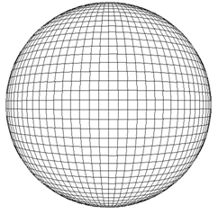
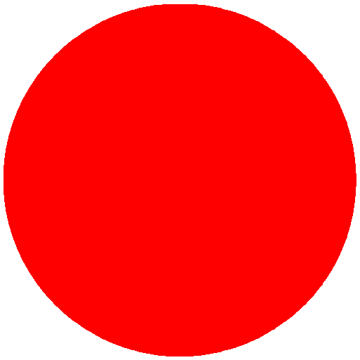
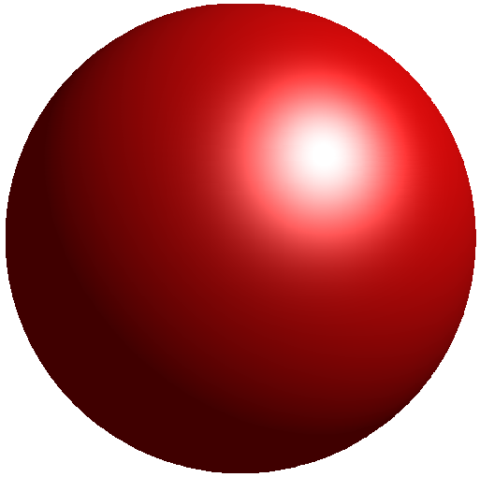
10.2 简单光照模型
光照是增强图形真实感的重要技术。光照模型是根据光学物理的有关定律，计算在特定光源的照射下，物体表面上一点投向视点的光强。光线投射到物体表面时，可能被物体吸收、反射或透射（折射）。其中被吸收的入射光转化为热，其余部分则向四周反射或透射。朝向视点的反射光和透射光进入视觉系统，使物体可见。
三维线框球面模型 同色填充球面模型 变色填充球面模型

Slide 28
计算机图形学的光照模型分为局部光照模型(local illumation model)和全局光照模型。局部光照模型仅考虑光源直接照射到物体表面所产生的效果，通常假设物体表面不透明且具有均匀的反射率。
局部光照模型能表现出光源直接投射在漫反射物体表面上所形成的连续明暗色调、镜面高光以及由于物体相互遮挡而形成的阴影。
全局光照模型(Global illumination model)除了考虑上述因素外，还考虑周围环境对物体表面的影响，采用Ray Tracing和Radiosity两种技术来计算全局光照 Ray Tracing，能模拟镜面的映象、光的折射以及相邻表面之间的色彩辉映等精确的光照效果。用于计算镜面反射,灯光透过玻璃的效果和阴影,还有模拟精确的直接照射光产生的阴影。
简单光照模型是局部光照模型的一种经验模型，认为镜面反射与物体表面的材质无关、物体的颜色由材质的漫反射率决定。这使得所生成的图像看上去像塑料，显示不出磨亮的金属光泽。

Slide 29
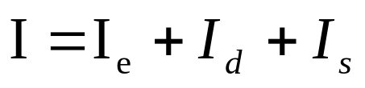
简单光照模型假定：
光源为点光源，入射光仅由红、绿、蓝3种不同波长的光组成；点光源是对场景中比物体小得多的光源的最适合的逼近，如灯泡就是一个点光源。
物体是非透明物体，物体表面所呈现的颜色仅由反射光决定，不考虑透射光的影响；
只考虑反射不考虑透射。反射光被细分为漫反射光（diffuse light）和镜面反射光（specular light）两种。
简单光照模型只考虑物体对直接光照的反射作用，而物体之间的反射作用，用环境光（ambient light）常量统一表示。简单光照模型分为环境光模型、漫反射光模型和镜面反射光模型，全部属于经验模型。
简单光照模型表示为
（10-3）

Slide 30
10.2.1 材质模型
物体的材质是指物体表面对光的吸收、反射和透射的性能。由于研究的是简单局部光照模型，所以只考虑材质的反射特性来建立物体的材质模型。同光源一样，材质也由环境色、漫反射色和镜面反射色等分量组成，分别说明了物体对环境光、漫反射光和镜面反射光的反射率。
材质决定物体的颜色，在进行光照计算时，材质对环境光的反射率与光源的环境光分量相结合，对漫反射光的反射率与光源的漫反射光分量相结合，对镜面光的反射率与光源的镜面反射光分量相结合。由于镜面反射光影响范围很小，而环境光是常数，所以物体的颜色由材质的漫反射率决定。

Slide 31
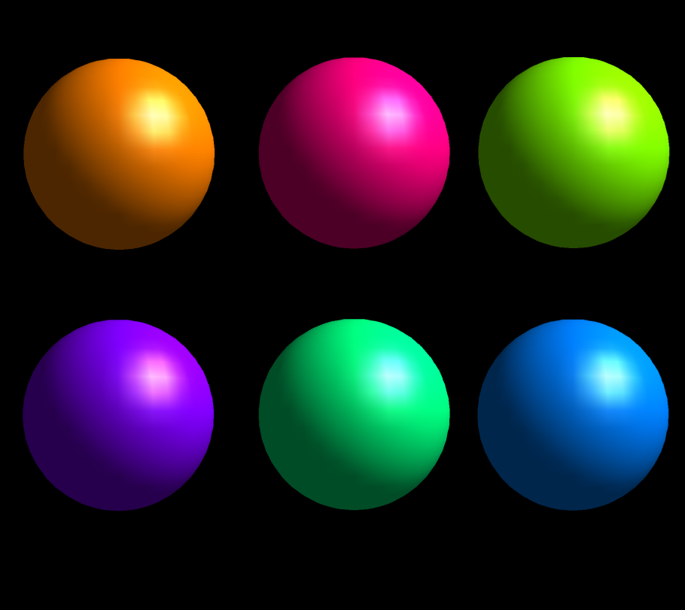
(a)(1.0,0.5,0.0)
(b)(1.0,0.0,0.5)
(c)(0.5,1.0,0.0)
(d)(0.5,0.0,1.0)
(e)(0.0,1.0,0.5)
(f)(0.0,0.5,1.0)
图9-11 材质漫反射光反射率对物体颜色影响效果图

Slide 32
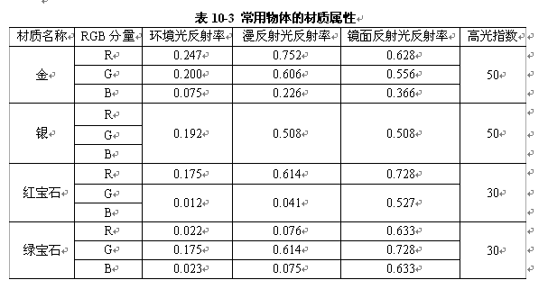
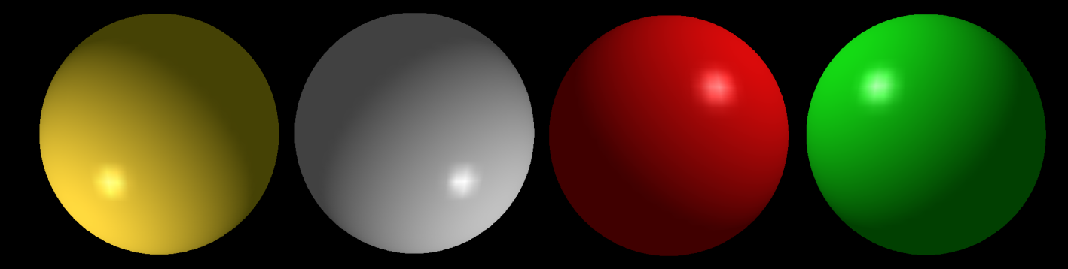
(a) 金 (b) 银 (c) 红宝石 (d) 绿宝石
图14 球面材质

Slide 33
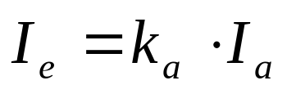
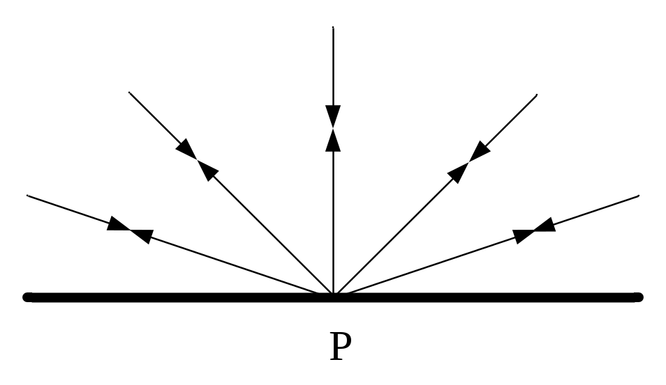
10.2.2 环境光模型
环境光是环境中其它物体散射到物体表面后再反射出来的光。由周围物体多次反射所产生的环境光来自周围各个方向，又均匀地向各个方向反射。
环境光的反射光强Ie可表示为
，0.0≤k_{a}≤1.0
（10-4）
Ia为来自周围环境的光强
图10-9 环境光几何表示

Slide 34
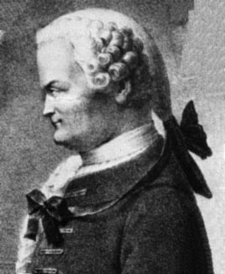
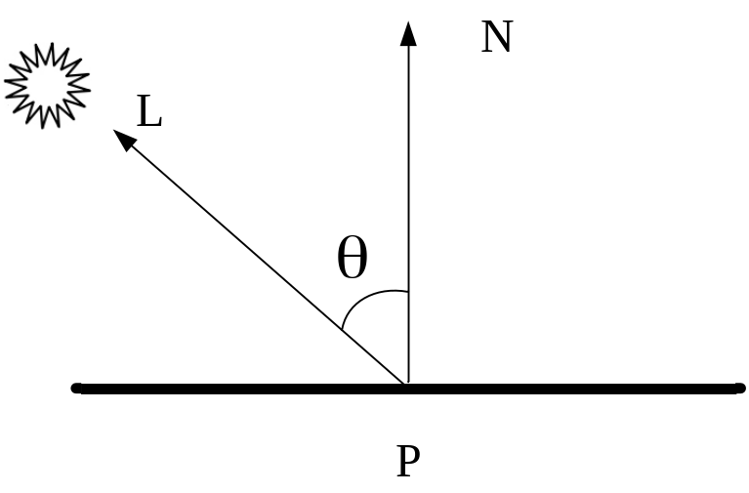
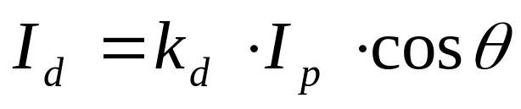
10.2.3 漫反射光模型
漫反射光是从一点照射，均匀地向各个方向散射，因此漫反射光与视点无关。
Lambert（ 1728～1777）
图10-10 漫反射光几何表示
Lambert余弦定律:
（10-5）
0.0≤θ≤π/2，0.0≤k_{d}≤1.0

Slide 35
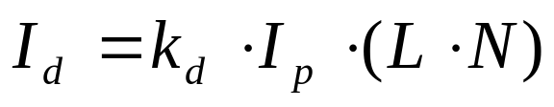
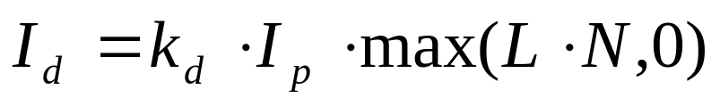
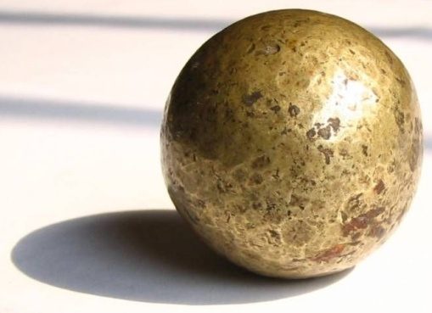
（10-6）
式中，L,N为单位矢量。考虑到点光源位于P点的背面时，L·N计算结果为负值，应取为零，有
（10-7）
10.2.4 镜面反射光模型
镜面反射光是只朝一个方向反射的光，具有很强的方向性，并遵守反射定律 。镜面反射光会在光滑物体表面形成一片非常亮的区域，称为高光（highlight）区域。

Slide 36
Bui Tuong Phong was a Vietnamese-born computer graphics researcher and pioneer.Phong was born in Hanoi, Vietnam. He went to France in 1964 and was admitted to the Grenoble Institute of Technology . He came to the University of Utah College of Engineering in September 1971 as a research assistant in Computer Science and he received his Ph.D. from the University of Utah in 1973.
Phong knew that he was terminally ill with leukemia while he was a student. In 1975, after his tenure at the University of Utah, Phong joined Stanford University as a professor. He died not long after finishing his dissertation.Phong and his wife had one daughter.

Slide 37
According to Professor Ivan Sutherland and Phong's friends, Phong was intelligent, affable and modest. About his work in computer generated images, he remarked, "We do not expect to be able to display the object exactly as it would appear in reality, with texture, overcast shadows, etc. We hope only to display an image that approximates the real object closely enough to provide a certain degree of realism."
Phong was the inventor of the Phong reflection model and the Phong shading interpolation method, techniques widely used in computer graphics. Bui Tuong published the description of the algorithms in his 1973 PhD dissertation and a 1975 paper. He developed the first algorithm for simulating specular phenomena. When working on his doctorate, he was very focused on selecting a topic and completing his dissertation very fast. Professor David C. Evans very enthusiastically supported him in this project. Professor Ivan Sutherland worked with him for improving the previous Mach banding problems, and on using normals for shading.

Slide 38
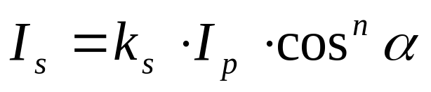
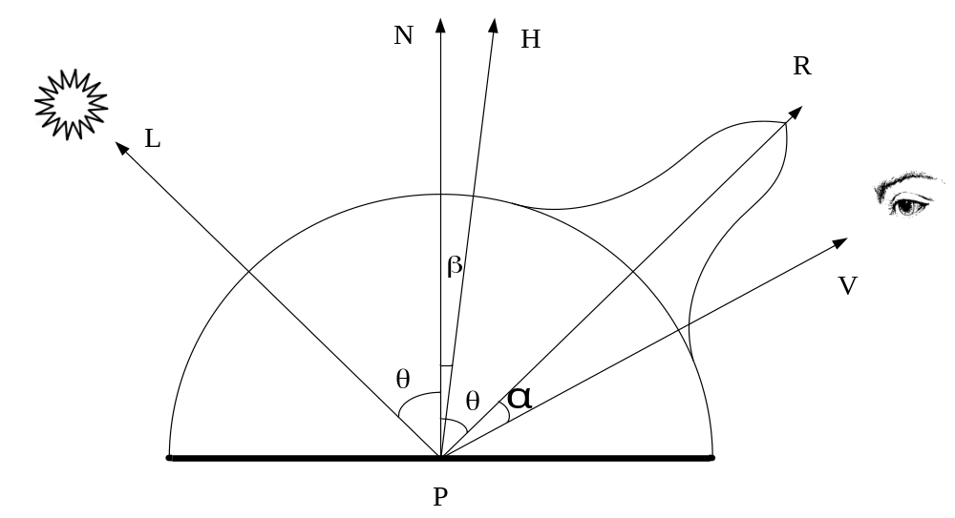
Phong反射模型:
（10-8）
0.0≤ks≤1.0，0.0≤α≤π/2
图10-11 镜面反射光几何表示

Slide 39
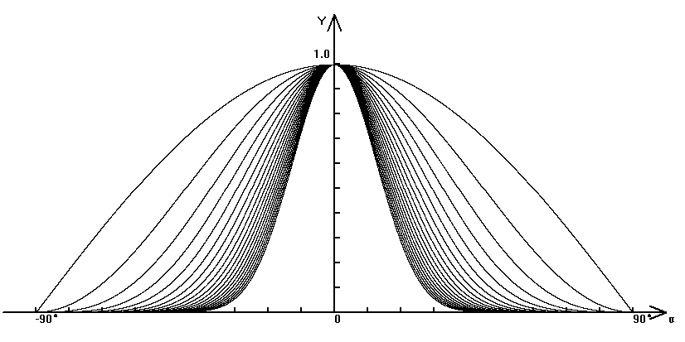
n=1
n=2
n=20
图10-10 高光指数的分布函数

Slide 40
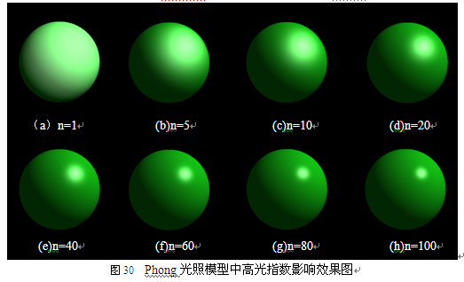

Slide 41

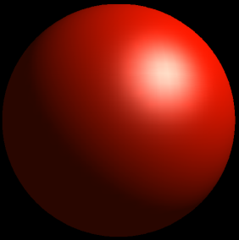
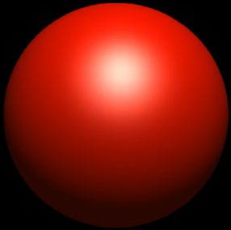
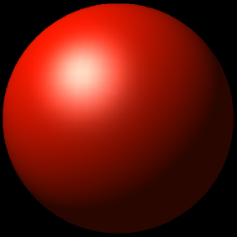
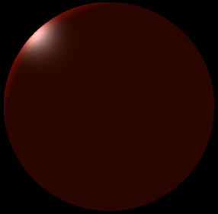
在简单光照模型中，镜面反射光颜色和入射光颜色相同，也即镜面反射光只反映光源的颜色。在白光的照射下，物体的高光区域显示白色；在红光的照射下，物体的高光区域显示红色。镜面光反射率k_{s}是一个与物体颜色无关的参数。
（10-9）
镜面反射光光强不仅取决于物体表面的法线方向，而且依赖于光源和视点的相对位置。只有当视点位于比较合适的位置时，才可以观察到物体表面某些区域呈现出高光，当视点位置改变时，高光区域也会随之消失。
图10-13 “物体不动，旋转视点”的光照动画

Slide 42
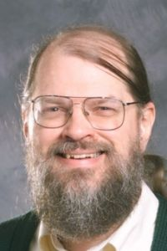



Blinn于1977年对Phong的镜面反射模型做了改进，使用平分矢量H加速计算。
（10-11）
Blinn（1948～）
（10-12）
考虑β＞90°时，H·N计算结果为负值，应取为零，有
（10-13）

Slide 43

这样考虑环境光、漫反射光和镜面反射光且只有一个点光源的简单光照模型为
（10-14）
10.2.5 光强衰减
入射光的光强随着光源与物体之间距离的增加而减弱，强度则按照光源到物体距离（d）的1/d²进行衰减
（10-15）
d为光矢量L的模长。

Slide 44

考虑光强衰减的单光源简单光照模型为
（10-16）
如果场景中有多个点光源，简单光照模型表示为
（10-17）

Slide 45

10.2.6 增加颜色
由于计算机中采用的是RGB颜色模型，因此需要为颜色的红、绿、蓝3个分量分别建立光照模型。
(10-23）
计算所得的颜色要归一化到区间[0,1]后，才能在RGB颜色模型中正确显示。

Slide 46
#define MIN(a,b) ((a<b)?(a):(b))
#define MAX(a,b) ((a>b)?(a):(b))
CRGB CLighting::Lighting(CP3 ViewPoint,CP3 Point,CVector Normal,
CMaterial *pMaterial)
{
CRGB LastC=pMaterial->M_Emit;//材质自身发散色为初始值
for(int i=0;i<LightNum;i++)//来自光源
{
if(Light[i].L_OnOff)
{
CRGB InitC;
InitC.red=0,InitC.green=0,InitC.blue=0;
CVector VL(Point,Light[i].L_Position);
//VL为指向光源的矢量

Slide 47
double d=VL.Mag();//d为光传播的距离，等于光矢量VL的模
VL=VL.Normalize();//单位化光矢量
CVector VN=Normal;
VN=VN.Normalize();//单位化法矢量
//第1步，加入漫反射光
double CosTheta=MAX(Dot(VL,VN),0);
InitC.red+=Light[i].L_Diffuse.red*pMaterial->M_Diffuse.red*CosTheta;
InitC.green+=Light[i].L_Diffuse.green*pMaterial->M_Diffuse.green*CosTheta;
InitC.blue+=Light[i].L_Diffuse.blue*pMaterial->M_Diffuse.blue*CosTheta;

Slide 48
//第2步，加入镜面反射光
CVector VS(Point,ViewPoint);//VS为视矢量
VS=VS.Normalize();//单位化视矢量
CVector VH=(VL+VS)/(VL+VS).Mag();//VH为平分矢量
double nHN=pow(MAX(Dot(VH,VN),0),pMaterial->M_n);
InitC.red+=Light[i].L_Specular.red*pMaterial->M_Specular.red*nHN;
InitC.green+=Light[i].L_Specular.green*pMaterial->M_Specular.green*nHN;
InitC.blue+=Light[i].L_Specular.blue*pMaterial->M_Specular.blue*nHN;

Slide 49
//第3步，光强衰减
double c0=Light[i].L_C0;//c0为常数衰减因子
double c1=Light[i].L_C1;//c1线性衰减因子
double c2=Light[i].L_C2;//c2二次衰减因子
double f=(1.0/(c0+c1*d+c2*d*d));//光强衰减函数
f=MIN(1.0,f);
LastC+=InitC*f;
}
else
LastC+=Point.c;//物体自身颜色
}

Slide 50
//第4步，加入环境光
LastC+=Ambient*pMaterial->M_Ambient;
//第5步，颜色归一化到[0,1]区间
LastC.Normalize();
//第6步，返回所计算顶点的光强颜色
return LastC;
}

Slide 51




10.3 光滑着色
10.3.1 直线段的光滑着色
如果直线段的斜率
，y方向为主位移方向
（10-25）
如果
，则x方向为主位移方向，有
（10-26）

Slide 52


图10-15 光滑着色直线 图10-16 双光源球面线框光照模型

Slide 53





10.3.2 Gouraud明暗处理
先计算物体表面多边形各顶点的平均法矢量，然后调用简单光照模型计算各顶点的光强，多边形内部各点的光强则通过对多边形顶点光强的双线性插值得到。
Gouraud（1944～）
高洛德
图10-19 Gouraud双线性光强插值模型

Slide 54


（a）平面着色
（b） Gouraud光滑着色
图10-21 立方体颜色填充

Slide 55


Gouraud明暗处理的实现步骤如下：
（1）计算多边形顶点的平均法矢量。
图10-22 计算共享顶点P的三角形面片的法矢量

Slide 56
（2）对多边形网格的每个顶点根据简单光照模型计算光强。
（3）根据每个多边形网格的顶点的光强，按照扫描线顺序使用线性插值计算多边形网格边上每一点的光强。
（4）在扫描线与多边形相交区间内，使用线性插值获得区间内每一点的光强。然后再将光强分解为该点的RGB颜色。
Gouraud明暗处理存在的缺陷 ：
（1）使用Gouraud双线性光强插值实现相邻多边形之间的光滑过渡时，由于采用了光强插值，高光区域的多边形边界明显，马赫带效应没有完全消除。
（2）镜面反射的高光区域只能在最小面片的周围形成，不能在面片的内部形成，导致Gouraud明暗处理生成的高光区域明显大于Phong明暗处理生成的高光区域。

Slide 57

物体是使用平面多边形逼近的。上图光滑的效果是通过增加多边形数量来获得的么？
设计目标：使用有限多边形来获得光滑表面，如何实现呢？

Slide 58






平均法矢量的作用
Flat着色
有限网格
Gouraud着色
Flat着色
有限网格
Gouraud着色
Gouraud插值算法使得图形变得光滑，主要原因是使用了相邻两个面的平均法矢量计算过渡光强，实现了“使用有限多边形构造光滑表面”的设计目标。

Slide 59




图10-23 环境光模型 图10-24 环境光＋漫反射光模型
图10-25 简单光照模型 图10-26 “绿宝石”材质简单光照模型

Slide 60
10.3.3 Phong明暗处理
先计算多边形网格的每个顶点的平均法矢量，然后使用双线性插值计算多边形内部各点的法矢量。最后才使用多边形网格上各点的法矢量调用简单光照模型计算其所获得的光强。
Phong明暗处理的实现步骤如下：
⑴计算多边形顶点的平均法矢量。
（10-32）

Slide 61

⑵线性插值计算多边形内部各点的法矢量。
双线性法矢插值的计算公式与光强插值的类似，只是将其中的光强项用法矢项代替。
图10-29 Phong双线性法矢插值模型

Slide 62



⑶对多边形内的每一点使用法矢量调用简单光照模型计算光强，然后再将光强分解为该点的RGB颜色。
Phong明暗处理优点： 可以产生正确的高光区域 。
Phong明暗处理缺点：既要通过三角形网格各顶点的法矢量来插值计算多边形内各点的法矢量，还要调用光照模型计算其光强，计算时间是Gouraud明暗处理的6～8倍。
（a）Flat （b）Gouraud （c）Phong
图10-30 球面着色模式效果图

Slide 63

10.4 简单透明模型
简单透明模型简单地将物体A上各像素处的光强与其后的另一个物体C上相应像素处的光强作线性插值以确定物体A上各像素最终显示的光强。
，t∈〔0,1〕
（10-36）
式中，I_{A}为物体A上某一像素的光强，I_{C}为物体C上相应像素的光强。t为透明度，其值通常取自CRGB类的alpha分量。当t＝1.0时，物体A透明，可以完全看到物体C；当t＝0.0时，物体A完全不透明，物体C被物体A遮挡。当t的取值位于[0.0,1.0]区间内时，如t＝0.5，物体的最终颜色是物体A的颜色与物体C的颜色的融合，即物体A的颜色与物体C的颜色各占50％。

Slide 64

颜色化：
（10-37）
在黑色场景中放置物体A和物体B，物体A为绿色立方体，物体B为黄色球体，球体内置于立方体中心。为了演示透明效果，立方体只绘制5个表面，另一个表面作为“开窗”。
在黑色场景中绘制两两正交的红绿蓝玻璃片，效果如图10-32所示。
简单透明模型的优点是计算简单，但只能模拟透明效果，不能模拟光的折射效果。计算机图形学中也常用简单透明模型模拟雾效果，使远处的物体看上去逐渐变得模糊，从而增加场景的真实感。

Slide 65





红色球+绿色盒子
图10-31 t＝0.5的透明立方体与内置球体
（a）t＝0.0 （b）t＝0.6
图10-32 正交玻璃片

Slide 66



10.5 简单阴影模型
自然界中，物体只要受到光照，就会产生阴影。阴影效果对增强场景的真实感有着非常重要的作用。阴影可以反映物体之间的相对位置，增强场景的立体感和层次感。
阴影是由于物体截断了光线而产生的，如果光源位于物体的一侧，阴影总是位于物体的另一侧，也就是与光源相反的一侧。如果视点和光源在同一方向上，得不到光照的阴影面同时又是看不到的隐藏面，不会有阴影。

Slide 67
物体的多边形表面，如果在阴影区域内部，则该多边形的光强就只有环境光一项；否则就用正常的光照模型计算光强。采用这种简单的方法，就可以将阴影引入简单光照模型中，使产生的真实感图形更具有层次感。
对于单点光源，阴影算法与隐面算法相似。隐面算法确定哪些表面从视点看过去是不可见的，而阴影算法确定哪些表面从光源看过去是不可见的。从光源位置看过去不可见的区域就是阴影区域。计算阴影相当于两次消隐过程。
在单点光源的照射下，阴影分为自身阴影与投射阴影。假设单点光源位于立方体左面的无穷远处，视点位于立方体前方。这时产生的阴影包括两个部分：一部分是由于物体自身的遮挡而使光线照射不到它的某些表面产生自身阴影；另一部分是由于不透明的物体遮挡光线使得位于物体另一侧的区域受不到光照而形成投射阴影。

Slide 68

自身阴影
投射阴影
图10-34 阴影的分类

Slide 69
绘制自身阴影与投射阴影图形的算法如下：
（1）根据视点原来的观察位置，对物体实施隐面算法，使用正常的光照模型计算光强来绘制可见表面。
（2）将视点移到光源的位置。从光源处向物体所有背光面投射光线，建立光线的参数方程，计算该光线与投影面（地面）的交点，使用深灰色填充交点所构成的阴影多边形，形成投射阴影。若选用简单光照模型，对于背光面，由于得不到光源的直接照射，只有环境光对其光强有贡献。

Slide 70

图10-35 光照立方体产生的阴影

Slide 71


10.6 纹理映射
现实世界中的物体表面存在丰富的纹理细节，人们正是依据这些纹理细节来区分各种具有相同形状的物体。
我有一所房子，
面朝大海，春暖花开
（a）空白场景
（b）纹理映射场景
图10-33 为场景添加纹理细节

Slide 72



为物体表面添加纹理的技术称为纹理映射（texture mapping）。
纹理映射是将纹理空间（texture space）坐标（u，v）映射为物体空间（object space）坐标（x，y，z），再进一步映射为屏幕图像空间（screen space）二维物体表面坐标（x，y）的过程，如图10-37所示。
（a）纹理空间 （b）物体空间 （c） 图像空间
10-37 纹理映射

Slide 73

当什么属性发生改变时，可以产生纹理效果呢？
漫反射光模型主要产生纹理效果。当光源的位置不变时，单位光矢量L是一个定值。影响光强的只有漫反射系数k_{d}和单位法矢量N的方向。
1974年，Catmull 首先采用二维图像来定义物体表面材质的漫反射系数kd，这种纹理被称为颜色纹理。
1978年，Blinn提出了在光照模型中适当扰动物体表面的单位法矢量N的方向产生表面凹凸纹理的方法，被称为几何纹理。
Edwin Earl Catmull

Slide 74



Jim Blinn, 全名James F. Blinn，世界图形学先驱。曾荣获Siggraph年度计算机图形学成就奖。系微软公司研究所图形学研究员。凸凹纹理映射: 由Jim Blinn发明，用法向扰动技术模拟带褶皱的曲面。Bump mapping最初由Jim Blinn在1978年发明。

Slide 75

颜色纹理映射可以有两种实现方法，一种方法是直接用纹理的颜色替代物体表面的颜色。在这种情况下，不必进行光照计算。另一种方法是纹理数据参加光照计算。在这种情况下，物体表面的纹理会显示光照效果，但这会影响到镜面高光效果。因为镜面反射光的颜色是由光源颜色决定的，而与物体本身材质颜色无关。处理方法是将镜面反射光分离出来，通过设置材质漫反射系数kd完成纹理映射后，再将镜面反射光分量加上去。

Slide 76



10.6.1 颜色纹理
通过颜色变化表现出来的表面细节，称为颜色纹理。颜色纹理难以直接构造，常采用函数纹理或图像纹理来描述表面细节。为了使映射在物体表面的颜色纹理不因物体位置的改变而漂移，需要将颜色纹理绑定到物体的表面上。一般采用物体表面的参数化方法来确定表面的纹理坐标。
木纹
大理石
包装盒

Slide 77


函数纹理
纹理一般定义在单位正方形区域（0≤u≤1，0≤v≤1），称为纹理空间。理论上，任何定义在此空间内的函数都可以作为纹理函数，实际上，常采用一些特殊的函数来模拟现实世界中存在的纹理，如国际象棋棋盘纹理函数、粗布纹理函数等 。
（1）国际象棋棋盘纹理函数
（10-38）
其中， 0＜a＜b＜1，
表示不大于x的最大整数。
a和b是RGB宏的颜色分量。

Slide 78




（a）a=0.9,b=0.1 （b）a=0.1,b=0.9
（c）a=1.0,b=0.0 （d）a=0.0,b=1.0

Slide 79
double a,b;
for(double u=0.0;u<=1.0;u+=0.001)
for(double v=0.0;v<=1.0;v+=0.001)
{
if(0==(int(floor(u*8))+int(floor(v*8)))%2)//偶数
{
a=0.9;
pDC->SetPixelV(Round(u*500-250),Round(v*500-250)
,RGB(a*255,a*255,a*255));
}
else
{
b=0.1;
pDC->SetPixelV(Round(u*500-250),Round(v*500-250)
,RGB(b*255,b*255,b*255));
}
}

Slide 80




（2）粗布纹理函数
（10-39）
式中，A为[0,1]上的随机变量，p，q为频率系数。
（a）p=100,q=100 （b）p=50,q=100 （c）p=100,q=50
图10-40 粗布纹理

Slide 81
void CTestView::OnDraw(CDC* pDC)
{
CTestDoc* pDoc = GetDocument();
ASSERT_VALID(pDoc);
// TODO: add draw code for native data here
CRect rect;
GetClientRect(&rect);
pDC->SetMapMode(MM_ANISOTROPIC);
pDC->SetWindowExt(rect.Width(),rect.Height());
pDC->SetViewportExt(rect.Width(),-rect.Height());
pDC->SetViewportOrg(rect.Width()/2,rect.Height()/2);
double p=100,q=100;
for(double u=0.0;u<=1.0;u+=0.001)
for(double v=0.0;v<=1.0;v+=0.001)
{
double A=double(rand())/RAND_MAX;
double f=A*(cos(p*u)+cos(q*v));
pDC->SetPixelV(Round(u*500-250),Round(v*500-250),RGB(f*255,f*255,f*255));
}
}

Slide 82



（3）立方体表面纹理映射
立方体表面进行纹理映射的变换矩阵为
图10-41 二维函数纹理 图10-42 立方体的一个三维表面

Slide 83







，
，
，
，
将立方体表面上的一点P（x，y，z）表达为（u,v）的参数形式，解得

Slide 84


（a）国际象棋棋盘函数纹理
（b）粗布函数纹理
图10-43 立方体函数纹理映射

Slide 85





（4）圆柱面函数纹理映射
高度为h、截面半径为r、三维坐标系原点位于底面中心。圆柱面的参数方程为
（10-43）

Slide 86



圆柱面的uv化表示为
（10-45）
图10-45 圆柱面函数纹理映射

Slide 87




（5）圆锥面函数纹理映射
高度为h，底面半径为r，三维坐标系原点位于底面中心的圆锥面的参数方程为
（10-46）
圆锥面侧面展开图是扇形，通过下述线性变换将纹理空间[0,1]×[0,1]与物体空间[0,2π]×[0,1]等同起来。
（10-47）

Slide 88


圆锥面的uv化表示为
（10-48）
图10-46 圆锥面函数纹理映射

Slide 89




（6）球面函数纹理映射
球心位于三维坐标系原点，半径为r的球面参数方程为
（10-49）
球面是二次曲面，通过下述线性变换将纹理空间[0,1]×[0,1]与物体空间[0,2π]×[0,π]等同起来。
（10-50）
球面的uv化表示为
（10-51）

Slide 90

图10-47 球面函数纹理映射

Slide 91




（7）圆环面函数纹理映射
圆环中心位于三维坐标系原点，半径为r₁和r₂的圆环面的参数方程为
（10-52）
圆环面是二次曲面，通过下述线性变换将纹理空间[0,1]×[0,1]与物体空间[0,2π]×[0,2π]等同起来。
（10-53）
圆环面的uv化表示为
（10-54）

Slide 92

图10-48 圆环面函数纹理映射

Slide 93
2.图像纹理
函数纹理是使用数学方法定义的简单二维纹理图案，这种纹理规则而单调。为了增强纹理的表现力，一个自然的想法是将一幅来自数码相机的二维图像作为纹理映射到物体上。图像纹理映射需要建立物体表面上每一采样点与已知图像上各点（称为纹素，texel）的对应关系，取图像上点的颜色值作为物体表面上采样点的颜色值，然后采用光照模型来计算该点处的光强。
图像纹理映射既可以采用将图像纹理绑定到物体顶点上的方式实现也可以采用将图像纹理绑定到表面上的方式实现。前者一般用于映射单幅图像，仅需要正确处理图像接缝，后者一般用于映射多幅图像。

Slide 94
对于立方体，由于使用6幅图像纹理，一般采用绑定到表面上的方式实现。读入立方体6个表面所对应的位图的代码如下：
void CTestView::ReadImage(int nface)//读入位图图像纹理
{
BYTE Texture[]={IDB_FRONT,IDB_BACK,IDB_LEFT,IDB_RIGHT
,IDB_TOP,IDB_BOTTOM};
CBitmap NewBitmap;
NewBitmap.LoadBitmap(Texture[nface]);//调入位图资源
NewBitmap.GetBitmap(&bmp);//获得CBitmap的信息
int nbytesize=bmp.bmWidthBytes*bmp.bmHeight;
im=new BYTE[nbytesize];
NewBitmap.GetBitmapBits(nbytesize,(LPVOID)im);

Slide 95
Image=new COLORREF*[bmp.bmHeight];
for(int n1=0;n1<bmp.bmHeight;n1++)
Image[n1]=new COLORREF[bmp.bmWidth];
for(n1=0;n1<bmp.bmHeight;n1++)//Height
{
for(int n2=0;n2<bmp.bmWidth;n2++)//Width
{
int pos=n1*bmp.bmWidthBytes+4*n2;
n1=bmp.bmHeight-1-n1
Image[bmp.bmHeight-1-n1][n2]
=RGB(im[pos+2],im[pos+1],im[pos]);
}
}
delete []Im;
}

Slide 96






back
front
right
left
bottom
top

Slide 97





Slide 98


图10-50 立方体图像纹理映射效果图
八面体贴图

Slide 99


圆柱面、圆锥面、球面和圆环面仅使用一幅位图就可以实现图像纹理映射，一般采用绑定到物体顶点上的方式实现。圆柱面图像纹理映射效果如图10-51所示。圆锥面图像纹理映射效果如图10-52所示。球面图像纹理映射效果如图10-53所示。圆环面图像纹理映射效果如图10-54所示。
图10-51 圆柱面图像纹理映射
图10-52 圆锥面图像纹理映射

Slide 100


图10-53 球面图像纹理映射
（未进行纹理反走样处理）
图10-54 圆环面图像纹理映射

Slide 101
10.6.2 三维纹理
由于纹理是二维的，而物体是三维的，很难在物体表面的连接处做到纹理自然过渡，极大地降低了图形的真实感。假如在三维物体空间中，物体上的每一个点P(x,y,z)均有一个纹理值t(x,y,z)，其值由纹理函数惟一确定。那么对于物体上的空间点，就可以映射到一个定义了纹理函数的三维空间上了。由于三维纹理空间与物体空间维数相同，在进行纹理映射时，只需把场景中的物体变换到纹理空间即可。
1985年，Peachey用一种简单的规则三维纹理函数首次成功地模拟了木制品的纹理效果。其基本思想是采用一组共轴圆柱面来定义三维纹理函数，即把位于相邻圆柱面之间的纹理函数值交替地取为明和暗。这样物体上任一点的纹理函数值可根据它到圆柱轴线所经过的圆柱面个数的奇偶性而取为明和暗。

Slide 102



上述定义的木纹函数过于规范，Peachey引入了三个简单的操作来克服这一缺陷：
扰动（perturbing）对共轴圆柱面的半径进行扰动。
扭曲（twisting） 在圆柱轴向加一个扭曲量。
倾斜（tilting） 将圆柱面圆心沿木块的截面倾斜。
图10-55 共轴圆柱面的横截面
取共轴圆柱面的轴向为y轴，横截面为x和z轴，如图10-56所示。则对于半径为r₁的圆柱，参数方程为
图10-56 共轴圆柱面坐标系

Slide 103



若使用2sinαθ作为木纹的不规则生长扰动函数，并在y轴方向附加的 扭曲量，得到
（10-55）
式中：a，b为常数，
上式即为原半径r1的圆柱面经变形后为半径r2的表面方程，最后使用三维几何变换将纹理倾斜一个角度。取a＝20，b＝150时，绘制的光照长方体木纹纹理如图10-57所示。可以看出在公共边界处，木纹纹理具有连续性，这是使用二维纹理技术很难实现的。

Slide 104

图10-57 光照三维木纹纹理

Slide 105
CRGB CZBuffer::ReadWoodTexture(CP3 t)
{
double Radius,Angle;
int Tex;
Radius=sqrt(t.x*t.x+t.z*t.z);
if(0==t.z)
Angle=PI/2;
else
Angle=atan(t.x/t.z);
Radius=Radius+2*sin(20*Angle+t.y/150);
Tex=Round(Radius)%60;
if(Tex<40)
return CRGB(0.8,0.6,0.0);
else
return CRGB(0.5,0.3,0.0);
}

Slide 106

10.6.3 几何纹理
现实世界中还存在另一类物体表面如橘子皮、树皮、混凝土墙面等凹凸不平的表面。虽然可以将上述位图作为颜色纹理映射到相应的几何表面以增加真实感，但却无法表达表面的凹凸不平。
凹凸纹理（bump map）的基本思想是用简单光照模型计算物体表面的光强时，对物体表面的法向进行微小的扰动，导致表面光强的突变，产生凹凸不平的真实感效果。
1.参数曲面的定义
一张定义在矩形域上的参数曲面可以表示为

Slide 107




假定曲面上的点为P(u₀,v₀)，该点的切矢量为
和
，法矢量为

Slide 108




2.映射原理
定义一个扰动函数B(u,v)，对理想光滑表面作不规则的位移。物体表面上的每一个点P(u,v)都沿该点处的法矢量方向位移B(u,v)个单位长度，新的表面位置变为
（10-55）
＋
＝

Slide 109





令
有
新表面的法矢量
由于粗糙表面的凹凸高度相对于表面尺寸一般要小的多，因而B很小，可以忽略不计。

Slide 110






由于n×n＝0，且
（10-60）
令
则扰动后的法矢量为
（10-61）
第一项为原光滑表面上任意一点的法矢量，而第二项为扰动矢量。这意味着，光滑表面的法矢量N在u和v方向上被扰动函数B的偏导数所修改，得到N’ 。将法矢量N’规范化为单位矢量，可以用于计算物体表面的光强，以产生貌似凹凸不平的效果。

Slide 111

图10-59 法矢量扰动的几何关系

Slide 112

3. 几何纹理的分类
（1）偏移矢量凹凸纹理
偏移矢量凹凸纹理（offset vector bump map）技术是使用函数，如正弦函数，来定义Bu和Bv。使用B_{u}和B_{v}值对小面顶点的法向进行扰动，小面内的法矢量使用双线性插值计算。
图10-60函数几何纹理球面

Slide 113

（2）高度场凹凸纹理
高度场凹凸纹理（height field bump map）的B_{u}和B_{v}是使用灰度图像定义的。灰度图像中白色纹理表示高的区域，黑色纹理表示低的区域。高度场中的B_{u}和B_{v}需要使用中心差分计算，相邻列的差得到B_{u}，相邻行的差得到B_{v}。
（10-62）
由于Blinn方法不计算扰动后物体表面各顶点的新位置，而是直接计算扰动后表面新的法矢量，该方法难以在物体的轮廓线上表现出凹凸不平的效果。为此Cook采用位移映射（displacement mapping）技术来克服上述缺陷。位移映射方法通过沿表面法向扰动物体表面上个顶点的位置来模拟表面的粗糙不平的效果。

Slide 114


高度场位图
图10-61 高度场凹凸纹理

Slide 115


法线纹理
高尔夫球凹凸纹理

Slide 116




（a）凹凸纹理映射
（b）位移纹理映射

Slide 117
10.6.4 纹理反走样
纹理映射是将纹理图案映射到不同大小的物体表面上。若投影得到的象素数目比原始纹理大，则需要把纹理图像放大；若投影得到的象素数目比原始纹理小，则需要把纹理图像缩小。对于立方体、圆柱等物体，当纹理图案与屏幕像素之间相匹配时，可以实现一对一的映射。但是将二维纹理映射到曲面物体上时，如球面、圆环面等，会产生严重的走样。可以借助于不同的反走样技术予以改善，其中最简单的纹理反走样技术是双线性内插法。

Slide 118


Slide 119


反走样前
反走样后

Slide 120
10.7 本章小结
本章讲解了为三维物体的表面添加材质、光照阴影和纹理生成真实感图形的方法。
简单光照模型是一种经验模型，认为材质的漫反射率k_{d}决定着物体的颜色，镜面高光只反映光源的颜色。由于简单光照模型认为镜面反射率与物体表面的材质无关，这使得物体看上去更像塑料。
为了实现曲面物体的光滑着色，常采用Gouraud明暗处理或Phong明暗处理。
Gouraud明暗处理是根据三角形或四边形面片的顶点颜色使用双线性插值计算面片内每一点的光强；
Phong明暗处理是根据面片顶点的法矢量使用双线性插值计算面片内每一点的法矢量后，才调用光照模型计算该点的光强。显然后者的计算代价远大于前者。

Slide 121
透明处理是一种颜色融合的过程，一般通过颜色之间的线性插值实现。
阴影是一种将视点移动到光源位置的消隐过程。物体上只有从光源看过去不可见的，而从视点看过去可见的表面才能形成自身阴影，从光源到背光面顶点的光线投射在地面上的多边形形成投射阴影。
纹理映射是一个用函数、图像或其它数据源来改变表面外观的过程，一般需要先对物体的顶点或表面进行参数化处理，然后使用Phong明暗处理为物体表面添加纹理细节。
图像纹理改变的是物体材质的漫反射率，而几何纹理改变的是物体表面的法矢量方向。
凹凸纹理中，物体表面的法矢量保持不变，仅仅改变了在光照计算中的法矢量方向来此生凹凸不平的视觉效果。从几何角度讲，物体表面仍然保持光滑，正如同对多边形表面之间采用共享同一法矢量，可以在多边形表面之间产生光滑过渡的假象一样。反走样是纹理映射技术的一个重要研究内容，本章介绍了双线性内插法。

Slide 122


习题 10
建立RGB数学模型。请使用斜等测投影绘制RGB光滑着色模型消隐后的旋转动画，如图10-67所示。
图10-67 RGB颜色模型

Slide 123


2.建立HSV圆锥的数学模型。圆锥顶点的颜色为黑色，底面的颜色分别设置为红色、黄色、绿色、青色、蓝色和品红，圆锥底面中心的颜色为白色。请使用双线性插值公式绘制HSV圆锥光滑着色模型消隐后的旋转动画，效果如图10-69所示。
图10-69 HSV 颜色模型

Slide 124


3.连接正六边形的中心和每个顶点得到6个正三角形。从表面角度设置颜色，将6个正三角形的颜色分别设置为红色、黄色、绿色、青色、蓝色和品红，如图10-70（a）所示。从顶点角度设置颜色，7个顶点的颜色分别设置为红色、黄色、绿色、青色、蓝色和品红，中心点的颜色设置为白色，如图10-70（b）所示。请分别使用平面着色模型和光滑着色模型填充六边形。
（a）
（b）
图10-70 六边形着色模式

Slide 125


4.建立图10-71所示的三维五角星的线框数学模型，五个角点的颜色全部设为红色，五角星表面上下中心点处的颜色设为白色，使用Gouraud明暗处理算法填充五角星。请编程绘制图10-72所示的五角星旋转动画。
图10-71三维五角星线框模型 图10-72 三维五角星表面模型效果图

Slide 126

5.绘制如图10-73所示的立方体透视消隐表面模型。使用单点光源对立方体进行照射，明暗处理模型选为Phong。选择不同颜色的光源，为立方体选择不同颜色的材质，演示光源与材质的交互作用光照效果。
图10-73 立方体光照效果图

Slide 127

6.绘制如图10-74所示的正二十面体透视消隐模型。使用单点光源进行照射，明暗处理模型选为Gouraud。选择不同颜色的光源和材质，演示光源和材质的交互作用光照效果。
图10-74 正二十面体光照效果图

Slide 128

7.设球面材质为“银”，使用双点光源照射，请绘制如图10-75所示的银质球面Phong明暗处理光照模型。
图10-75 “银”质球面的双光源Phong模型

Slide 129

8.以屏幕中心为三维坐标系原点，绘制图10-76所示的圆环透视投影线框模型，然后使用z-buffer算法对圆环表面模型进行深度消隐，为圆环选择材质并使用单点光源照射，请使用Gouraud明暗处理算法绘制圆环真实感图形，效果如图10-77所示。
图10-77 圆环光照模型

Slide 130

9. *请在Bucky球的基础上请绘制足球的光照模型，如图10-78所示。
图10-78 光照足球

Slide 131

10.建立圆锥面的三维模型，对圆锥面使用Phong明暗处理施加光照并制作图10-80所示的圆锥面阴影。
图10-79 圆锥面阴影

Slide 132

11. *将公式（10-38）的国际象棋棋盘纹理函数映射到球面上，绘制图10-80所示的动态旋转单光源光照纹理球面，明暗处理要求使用Phong模型。
图10-80 球面的光照函数纹理映射

Slide 133

12. *将公式（10-39）的粗布纹理函数映射到立方体上，绘制图10-81所示的动态旋转单光源光照纹理立方体，明暗处理要求使用Phong模型。
图10-81 立方体表面粗布纹理映射

Slide 134

13.请将国际象棋棋盘纹理函数映射到双三次Bezier曲面片上，绘制图10-82所示的单光源光照纹理曲面片。
图10-82 函数纹理映射曲面片

Slide 135







14.使用数码相机拍摄计算机机箱的6个侧面的照片，请将相应位图按照正确的方位映射到长方体的表面上，制作动态旋转的光照机箱，效果如图10-84所示。
图10-83 计算机机箱的图像纹理

Slide 136


15. *将图10-85所示的 “一月份”拍摄的世界地图映射到球体上，请绘制“一月份”的世界景色动态旋转球面，效果如图10-86所示。提示：使用Phong明暗处理并进行双线性内插反走样处理。
图10-85 “ 一月份”的世界地图 图10-86 “一月份”地球球面

Slide 137


16. *请将图10-87所示的正方形“关于”位图纹理映射到立方体的6个表面上，并在表面之间进行透明处理，取透明度为0.5，效果如图10-88所示。提示：不使用光照处理。
图10-87 正方形“关于”位图纹理 图10-88 简单透明处理

Slide 138

17. *请使用正弦函数计算偏移矢量并对圆环进行函数凹凸纹理映射 ，效果如图10-89所示。
图10-89 正弦函数扰动的圆环面

